Slide 1
Оперізуючий герпес (Varicella Zoster) доцент Герасименко о.а.
ОНМедУ
Кафедра інфекційних хвороб

Slide 2
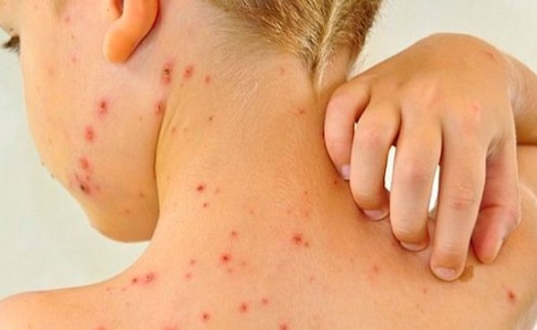
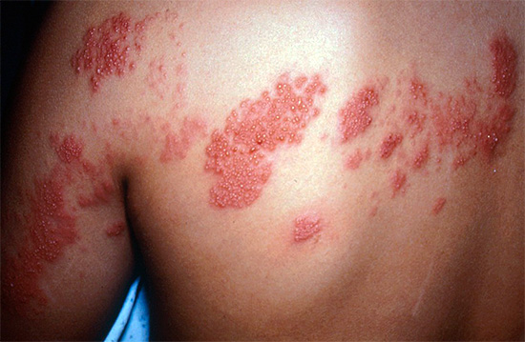
Вірус герпесу 3 типу викликає два типи поразок - вітряну віспу ( varicella ) і оперізуючий лишай ( zoster ). Первинна інфекцій протікає як вітряна віспа, та її рецидиви — як лишай.

Slide 3
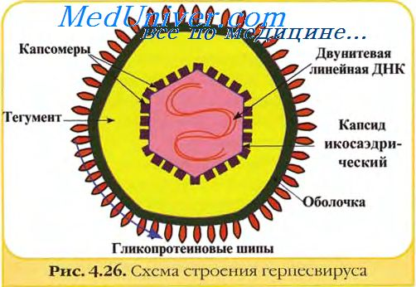
Вірус герпесу 3 типу відкритий бразильським лікарем Е. Арагао (1911 ).

Slide 4
Епідеміологія вітряної віспи та оперізувального лишаю
У 80-90% дорослого населення Землі відзначають в анамнезі вітряну віспу. Захворюваність на оперізувальний лишаєм не перевищує 10% у осіб, які перехворіли на вітрянку .
Резервуар вірусу Varicella-Zoster - хвора людина, вірус передається повітряно-краплинним і контактним (через везикул, що відокремлюється) шляхом.

Slide 5
Патогенез уражень при вітряній віспі та оперізувальному лишаї
Вірус Varicella-Zoster первинно розмножується в епітелії слизової верхніх дихальних шляхів, а потім дисемінує по лімфо- та кровотоку в шкіру. Репродукція вірусу в клітинах шипуватого шару призводить до їхньої балонуючої дегенерації (клітини Цанка ). У ядрах уражених клітин формуються еозинофільні тільця включень (Тільця Липшютца ).
Зараження вірусом зазвичай відбувається в дитинстві - в цьому віці захворювання набуває форми вітряної віспи. Після одужання вірус залишається в організмі назавжди, локалізуючись у відростках трійчастого нерва.
Оперізуючий лишай розвивається в результаті реактивації вірусу в чутливих вузлах осіб, які перехворіли на вітряну віспу. Пускові механізми реактивації пов'язані з порушеннями імунітету .

Slide 6
СИМПТОМИ ГЕРПЕСУ ЗОСТЕР
Для оперізуючого лишаю та вітряної віспи характерний гострий початок. В ділянці нерва, ураженого хворобою, виникають сильні болі, які зберігаються протягом 3-12 днів (термін залежить від того, наскільки сильно уражений нерв). Перегрівання, згинання кінцівок і навіть дотику до шкіри можуть посилювати болючі відчуття. До первинних симптомів відноситься значне або легке підвищення температури.

Slide 7
ГЕРПЕС ЗОСТЕР: ЗОВНІШНІ ПРОЯВИ
Постановка діагнозу значно полегшується після появи зовнішніх проявів захворювання зазвичай вони виникають через кілька днів після початку болю.
Шкіра та слизові оболонки в області уражених ділянок стають набряклими та почервонілими.
Після цього на поверхні шкіри з'являються групи бульбашок (везикул), наповнених рідиною. Пухирці ні в якому разі не рекомендується розкривати - це може призвести до інфікування.
Прозора рідина всередині бульбашок поступово каламутніє, самі бульбашки лопаються, а на їхньому місці утворюються скориночки .
Захворювання протікає протягом 1-3 тижнів. Як правило, після появи шкірних висипань болі зменшуються або зникають повністю, проте в деяких випадках можливе їх збереження протягом декількох років - особливо при виникненні гангліоніту або гангліоневриту .

Slide 8
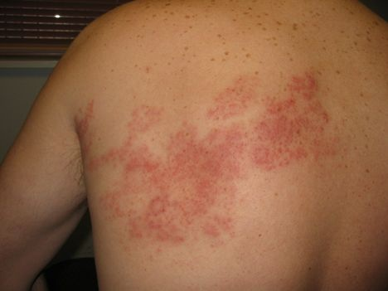

Slide 9
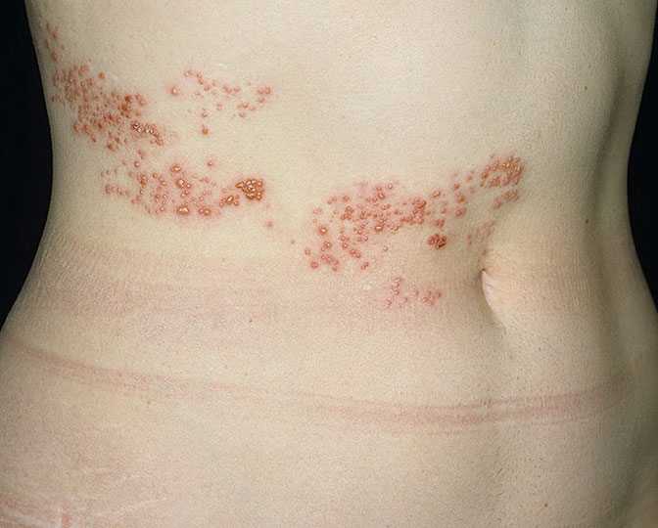

Slide 10
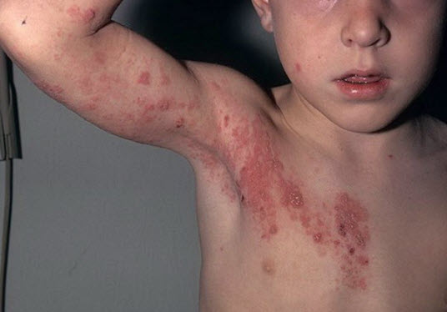

Slide 11
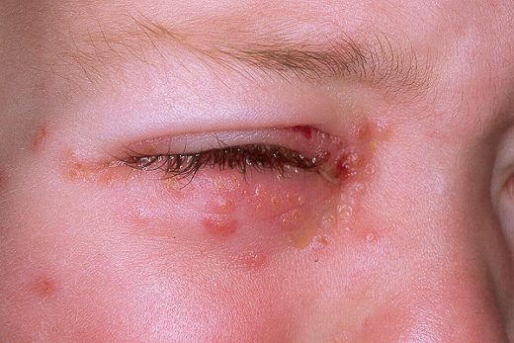

Slide 12
Лікування
Лікування герпесу 3 типу переслідує кілька основних цілей:
стимулювати процес загоєння шкірних покривів;
запобігти розвитку ускладнень (вісцеральних, з боку центральної нервової системи та ін.);
запобігти поширенню герпетичної інфекції всередині організму (особливо у пацієнтів із зниженим імунним статусом); зменшити прояви больового синдрому у гострій фазі;

Slide 13
Противірусна терапія при оперізуючому герпесі
Основним методом лікування при герпесі, що оперізує, як і при інших герпесвірусних інфекціях, є використання противірусних препаратів. При цьому захворюванні рекомендується розпочати прийом противірусних засобів не пізніше, ніж через 72 години після появи висипу - це дозволяє зменшити тривалість больового синдрому і нерідко допомагає запобігти розвитку постгерпетичної невралгії.
Пацієнтам з нормальним імунітетом зазвичай призначають 1000 мг ацикловіру або 500 мг фамцикловіру у день протягом тижня. У пацієнтів з імунодефіцитними станами дозування та тривалість лікування можуть бути збільшені.
Крім названих препаратів при лікуванні оперізувального герпесу на тілі також використовують: бривудин 125 мг 4 рази/д дітям із розрахунку 5 мг. н а кг. тричі на день 5 діб. Валацикловір по 1 гр.3 десь у день 10 днів.

Slide 14
Додаткова терапія
Для усунення больового синдрому, зниження інтоксикації та усунення інших неприємних симптомів і явищ, що супроводжують оперізуючий герпес, використовують і інші методи :
Імунотерапія
Прийом інтерферону та його індукторів дозволяє стимулювати захисні сили організму, тим самим прискорюючи процес одужання та запобігаючи генералізації інфекції .
Болезаспокійливі
Оперезуючий герпес нерідко супроводжується сильними болями, тому велике значення має використання парацетамолу, ібупрофену, диклофенаку та інших болезаспокійливих засобів.

Slide 15
Антиконвульсанти
Габапентин , прегабалін , карбамазепін та інші. Допомагають зняти м'язові судоми .
Антидепресанти
Трициклічні антидепресанти та селективні інгібітори зворотного захоплення серотоніну мають знеболюючий ефект та допомагають скоригувати психологічний стан хворого .
Фізіотерапевтичні методи
Магнітолазеротерапія, черезшкірна електронейростимуляція , гіпербарична оксигенація , рефлексотерапія - різні методи фізіотерапії застосовуються для усунення больового синдрому, прискорення процесів регенерації та зміцнення організму .

Slide 16
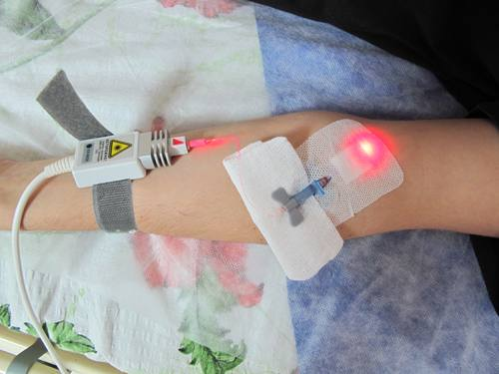
Лазерне опромінення крові, у лікуванні герпес вірусної інфекції
Лазерне опромінення крові (фотогемотерапія, внутрішньосудинне лазерне опромінення крові, ВЛОК) - метод еферентної терапії (екстракорпоральної детоксикації), що являє собою дозоване опромінення крові низькоінтенсивними терапевтичними лазерами.

Slide 17
Основними факторами терапевтичного ефекту вважаються :
антисептична (бактерицидна) дія
корекція клітинного та гуморального імунітету
підвищення неспецифічної резистентності організму
стимуляція регенераторних (загоювальних) процесів
протизапальна дія
додатково до перерахованих вище факторів, проявляються деякі додаткові :
покращення реологічних властивостей крові («плинності»)
судинорозширювальну дію
підвищення кисневотранспортної функції крові
нормалізація кислотно-основного стану (КОС) крові
нормалізація протеолітичної активності крові
підвищення антиоксидантної активності крові
стимуляція еритропозу
дезінтоксикаційна дія
антиалергічна дія

Slide 18
Показання до лазерного опромінення крові дуже великі. Основні наведені нижче :
гострі та хронічні запальні процеси різної локалізації
сепсис
ендо- та екзотоксікози (отруєння)
облітуючі захворювання артерій
гострі та хронічні тромбофлебіти
хронічна ішемічна хвороба серця
запальні (інфекційні) ускладнення після операцій та травм
імунодефіцитні стани
аутоімунні захворювання
алергічні захворювання (зокрема бронхіальна астма)
гострий та хронічний панкреатит
деякі шкірні захворювання (дерматози, псоріаз, нейродерміт, акне , фурункульоз)
цукровий діабет
полікістоз яєчників
опікова хвороба
трофічні виразки
деякі інфекційні захворювання (вірусні гепатити, герпес , кандіози )

